Slide 1

CURSO: ELECTIVO II Unidad II: Redes Neuronales Convolucionales.
Clase: Introducción a las Redes Neuronales.
Profesor: Diego Miranda
Data Scientist

Slide 2
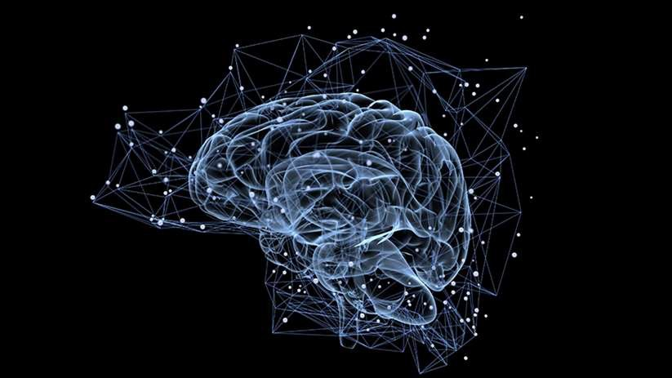

Las redes neuronales convolucionales, regularmente abreviadas como CNN por las siglas del inglés, Convolutional Neural Networks, es una red de neuronas que tratan de asimilar el comportamiento de la visión humana. Al hablar de esto no sólo hacemos mención a la función de los ojos, sino también de nuestro cerebro, específicamente la corteza frontal, de cómo funciona la información que recibimos a través de nuestros ojos.

Slide 3
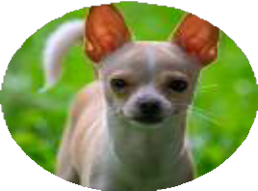
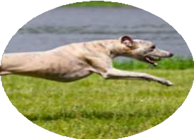
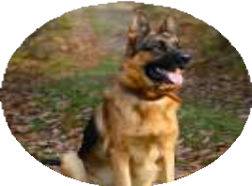
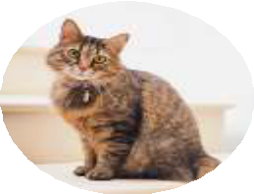
Es un perro
No es un perro

Slide 4
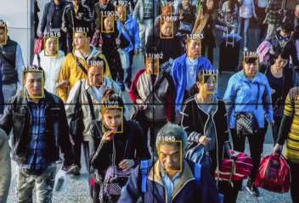
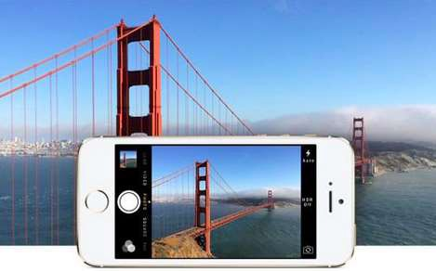
Computer vision
Filtros y auto enfoque de fotografías
Detección de rostros

Slide 5
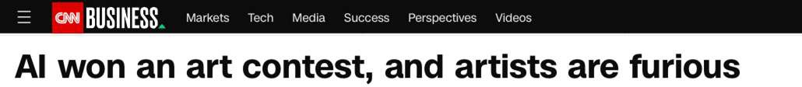
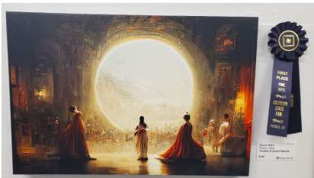
Computer vision en las noticias
Creando imágenes con Inteligencia Artificial

Slide 6
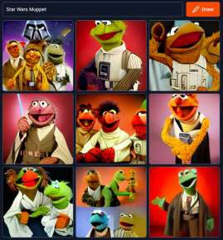
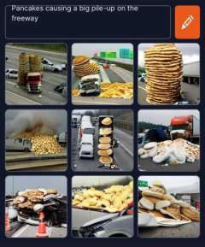
Generadores de imágenes
https://www.craiyon.com/
Página para imágenes generadas por inteligencia artificial

Slide 7
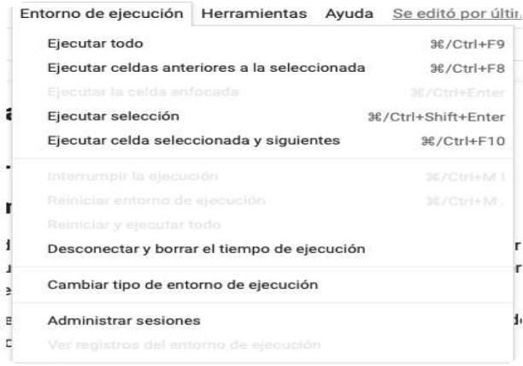
Entorno de ejecución
El uso de redes neuronales tiene dos inconvenientes mayores:
Las capas ocultas son como «cajas oscuras».
Se requiere
mucha memoria de
procesamiento

Slide 8
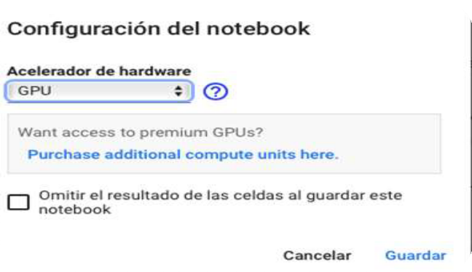
En Google Colaboratory es posible indicar que queremos usar GPU para optimizar nuestros modelos CNN.
Si usas una herramienta en entorno virtual, requerirás mayor memoria de procesamiento, por lo anterior, valida si el uso de redes neuronales es lo más óptimo para resolver un problema.

Slide 9
Redes Neuronales Convolucionales (CNN)
El documento "Gradient-Based Learning Applied to Document Recognition" de LeCun et al. es un trabajo fundamental en el campo del aprendizaje automático, específicamente en el desarrollo y aplicación de Redes Neuronales Convolucionales (CNN). Las CNN son un tipo de red neuronal profunda que se utiliza ampliamente para tareas de procesamiento de imágenes y reconocimiento de patrones. Este tipo de redes se caracteriza por su capacidad para aprender jerarquías de características de manera automática, desde características de bajo nivel hasta características más abstractas. Las CNN son particularmente efectivas en la detección de patrones visuales en imágenes, lo que las hace ideales para aplicaciones como el reconocimiento de documentos, el procesamiento de imágenes médicas y la visión por computadora. Este documento es reconocido por su contribución significativa al avance de las CNN y su aplicación en el reconocimiento de documentos.

Slide 10
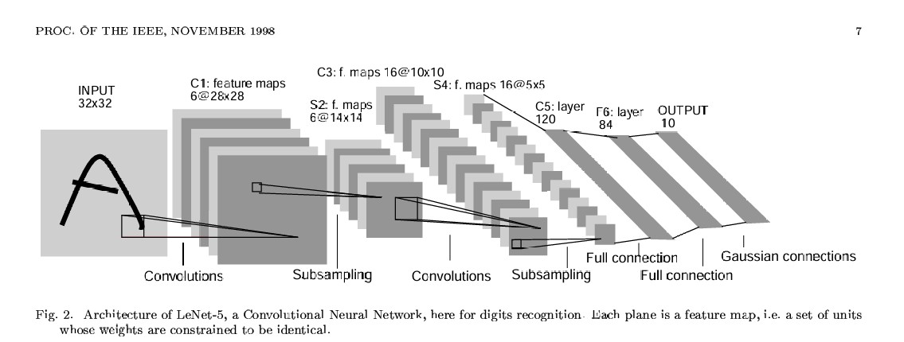
Arquitectura CNN (LeNet-5)

Slide 11
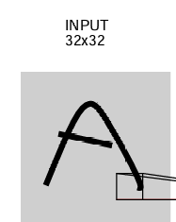
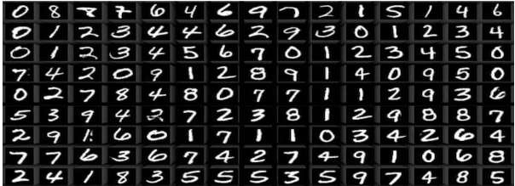
Input (Entrada)
Es donde se alimenta la imagen en la red. En el caso de LeNet, el tamaño de la entrada es de 32x32 píxeles.
Cada píxel contiene información sobre la intensidad (por ejemplo, tonos de gris en una imagen en escala de grises).
Ejemplo de imágenes de entrada del dataset MNIST

Slide 12
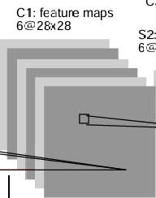
Convoluciones
Este paso aplica filtros (kernels) sobre la imagen para extraer características importantes como bordes, texturas, y patrones.
Cada filtro se mueve por la imagen, y genera un mapa de características (feature map).
Ejemplo: Si la entrada tiene un tamaño 32x32 y aplicamos 6 filtros, obtendremos 6 mapas de características.
El objetivo principal es detectar características básicas
en la imagen

Slide 13
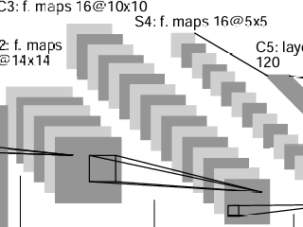
Submuestreo (Pooling o
ESnuLbeNseat,msepulsiansgub)muestreo promedio (average pooling) o máximo (max pooling) para reducir el tamaño de los mapas de características.
Por ejemplo, si un mapa de características tiene dimensiones de 28x28, después del pooling puede reducirse a 14x14.
Max pooling selecciona el valor máximo en una región, mientras que average pooling calcula el promedio.
El objetivo es retener las características mas importantes

Slide 14
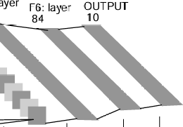
Capas Completamente Conectadas (Fully Connected Layers)
Una vez que suficientemente vector.
Este vector
los mapas
pequeños,
de características son
se "aplanan" en un
pasa por capas completamente
conectadas, donde cada neurona está conectada con todas las neuronas de la capa anterior.
En esta etapa, el modelo aprende combinaciones
de características para clasificar la imagen.

Slide 15
Modelos Pre Entrenados

Slide 16
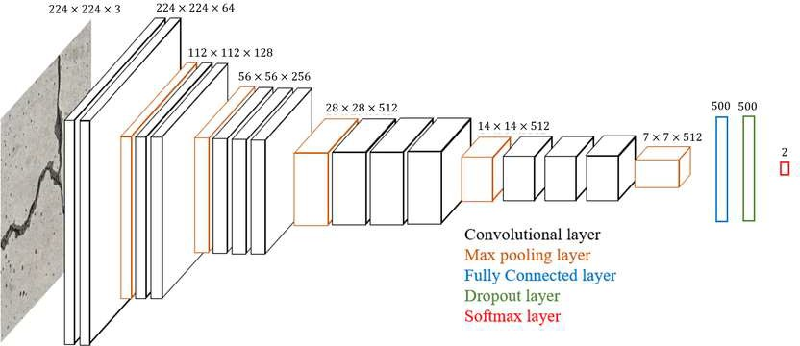
VGG (Visual Geometry Group)
Ideal para imágenes en color, como fotos de objetos, animales y escenas naturales y es compatible con torchvision y tensorflow.keras.applications
https://www.researchgate.net/figure/Architecture-of-the-modified-VGG16- model_fig1_350828239

Slide 17
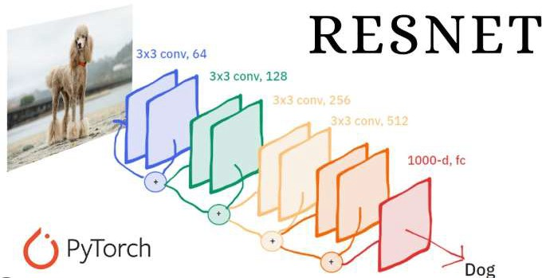
ResNet (Residual Network)
Perfecto para imágenes complejas como las médicas, de satélite o con muchos detalles y es compatible con torchvision (resnet18, resnet50, resnet101, etc.) y tensorflow.keras.applications (ResNet50 y variantes).
https://www.youtube.com/watch?v=woEs7UCaITo

Slide 18
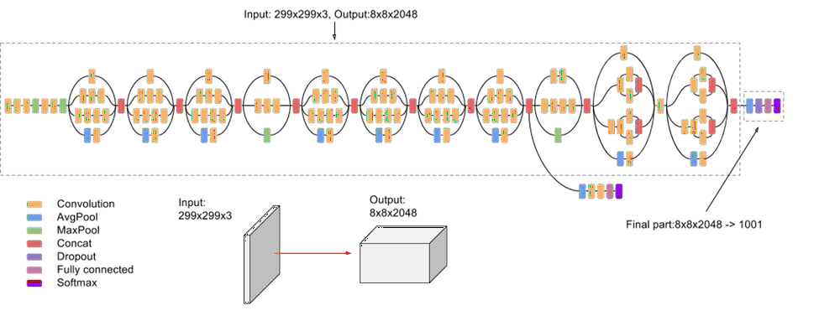
Inception (GoogLeNet)
Ideal para paisajes, imágenes variadas con detalles complejos o escenarios dinámicos.
https://paperswithcode.com/method/inception-v3 https://arxiv.org/abs/1409.4842

Slide 19
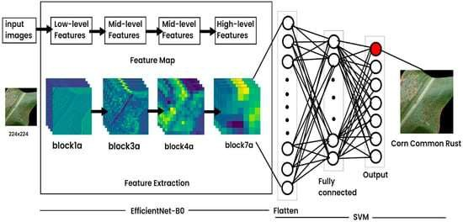
EfficientNet
Ideal para análisis biométrico, cámaras de seguridad o cualquier tarea donde se necesite alta precisión con eficiencia computacional. Es compatible con tensorflow.keras.applications (Incluye EfficientNetB0 a EfficientNetB7) y torchvision (Implementaciones externas disponibles).
https://www.mdpi.com/2313-433X/10/8/183

Slide 20
ImageNet
ImageNet es un extenso dataset de imágenes diseñado específicamente para entrenar y evaluar modelos de aprendizaje profundo, particularmente redes neuronales convolucionales (CNNs). Fue introducido como parte del ImageNet Large Scale Visual Recognition Challenge (ILSVRC), que utiliza un subconjunto del dataset completo. ImageNet contiene más de 15 millones de imágenes etiquetadas en 22,000 categorías, recopiladas de internet y anotadas por humanos mediante herramientas como Amazon Mechanical Turk.
Utiliza un conjunto de imagenes que consta de 1,000 categorías con aproximadamente:
1.2 millones de imágenes de entrenamiento
50,000 imágenes de validación
150,000 imágenes de prueba
Las imágenes fueron preprocesadas para tener una resolución estándar (256x256), y sus valores se centraron en el promedio RGB de los datos de entrenamiento
https://ieeexplore.ieee.org/document/5206848

Slide 21
Transferencia de Aprendizaje
El aprendizaje por transferencia es una técnica de aprendizaje automático que aprovecha el conocimiento adquirido al resolver una tarea para mejorar el desempeño en una tarea diferente pero relacionada. Por ejemplo, un modelo entrenado para reconocer automóviles puede utilizarse como base para identificar camiones, ya que ambos comparten características visuales similares.
Esta metodología es especialmente útil cuando se dispone de datos limitados para la nueva tarea, permitiendo que el modelo transfiera y adapte conocimientos previos, reduciendo la necesidad de entrenar desde cero.
Para profundizar en este tema, puedes consultar el artículo "A Comprehensive Survey on Transfer Learning" publicado en arXiv en noviembre de 2019. Este
https://arxiv.org/abs/1911.02685

Slide 22
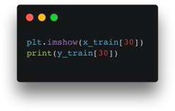
CIFAR10,
conjunto para entender un CNN
En el ejercicio se usará CIFAR10, una serie de datos para practicar incluido en KERAS, consta de de cuatro conjuntos:
x_train -> Conjunto de 50 mil imágenes de 32x32 en tres tonos distintos de colores. y_train -> Las 50 mil etiquetas indicando que es cada elemento en x_train.
x_test -> Conjunto de 10 mil imágenes de 32x32 en tres tonos distintos de colores. y_test -> Las 10 mil etiquetas indicando que es cada elemento en x_test.
Cada píxel cuenta con tres dimensiones más una por cada color RGB.
Valores de 0 a 255 por
cada capa de color.
Para ver una imagen bajo este formato usa plt.imshow

Slide 23
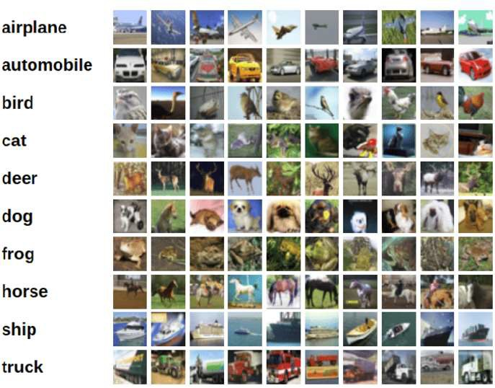
Categorías Cifar10

Slide 24
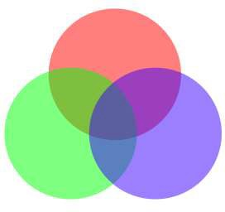
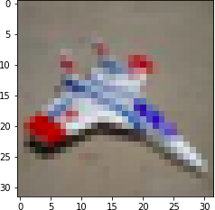
32 píxeles

Slide 25
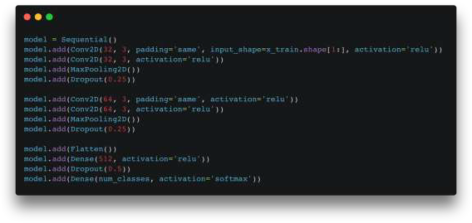
Análisis de código
Dimensiones de
las imágenes
Tipo de activación
Permite hacer el modelo de redes neuronales
Capa de neuronales convolucionales
Reduce dimensiones
Evita overfitting con el método Dropout
Convierte tensor en vector

Slide 26
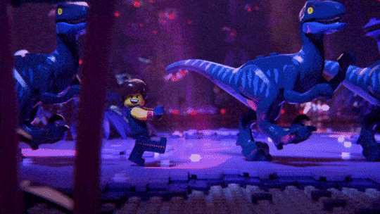

¡Nos vemos!

